Slide 1
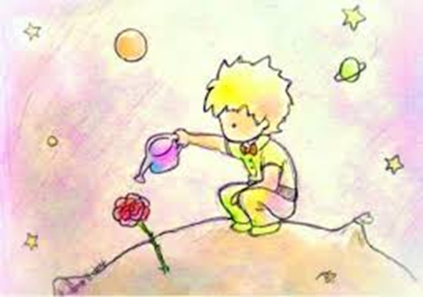
СТАРТ АССАМБЛЕИ «Гражданин XXI века» 2020-2021
Отделения Ассамблеи: Английский язык, Немецкий язык, Французский язык, Общественные науки
«Планета людей: экскурсия во времени и пространстве»

